Slide 1

Segelflugtheorie SFCL
Luftrecht
AIR LAW AND ATC PROCEDURES
Rev. 4 Stand September2025
Notes:
Revision 1
Generelle Änderung aller Präsentationen LUR:
1.6 Verfahren in der Luftfahrt: Flugbetriebsverfahren in 1.6 Flugnavigation und Luftfahrzeugbetrieb
Änderungen: Einfügen 1.14 nach 1.1
Revision 2 Einfügung BAF in Bild Folie 4 und 10
Revision 3 Einfügung Beschreibung BAF in Folie 12; BMDV in BMV, Änderung Logos und Zeichnungen in Folien 4,5,6,9,10
Revision 4 Änderung Logo BAF, Austausch Bilder Folie 41

Slide 2
Luftrecht: Gliederung (SFCL) – Teil 1
1.1 Internationales Recht:
Abkommen, Verträge und Organisationen
International law: conventions, agreements and organisations
1.14 Nationales Recht für die Luftfahrt
National law
1.2 Lufttüchtigkeit von Luftfahrzeugen
Airworthiness of aircraft
1.3 Staatszugehörigkeitszeichen und Kennzeichen von Luftfahrzeugen
Aircraft nationality and registration marks
1.4 Lizenzierung von Luftfahrtpersonal
Personnel licensing
1.5 Luftverkehrsvorschriften
Rules of the air
1.6 Flugnavigation und Luftfahrzeugbetrieb
Procedures for air navigation: aircraft operations
1.7 Luftverkehrsordnung: Luftraumstruktur
Air traffic regulations: airspace structure
1.8 Flugsicherungsdienste und Flugverkehrsmanagement
Air traffic service (ATS) and air traffic management (ATM)
1.9 Flugberatungsdienst (AIS)
Aeronautical information services (AIS)
1.10 Flugplätze
Aerodromes
1.11 Such- und Rettungsdienst
Search and rescue
1.12 Luftsicherheit und Gefahrenabwehr
Security
1.13 Flugunfälle und Störung:
Meldung und Untersuchung
Accident reporting

Slide 3
1.1 Internationales Recht:
Abkommen, Verträge und Organisationen
International law: conventions, agreements and organisations

Slide 4
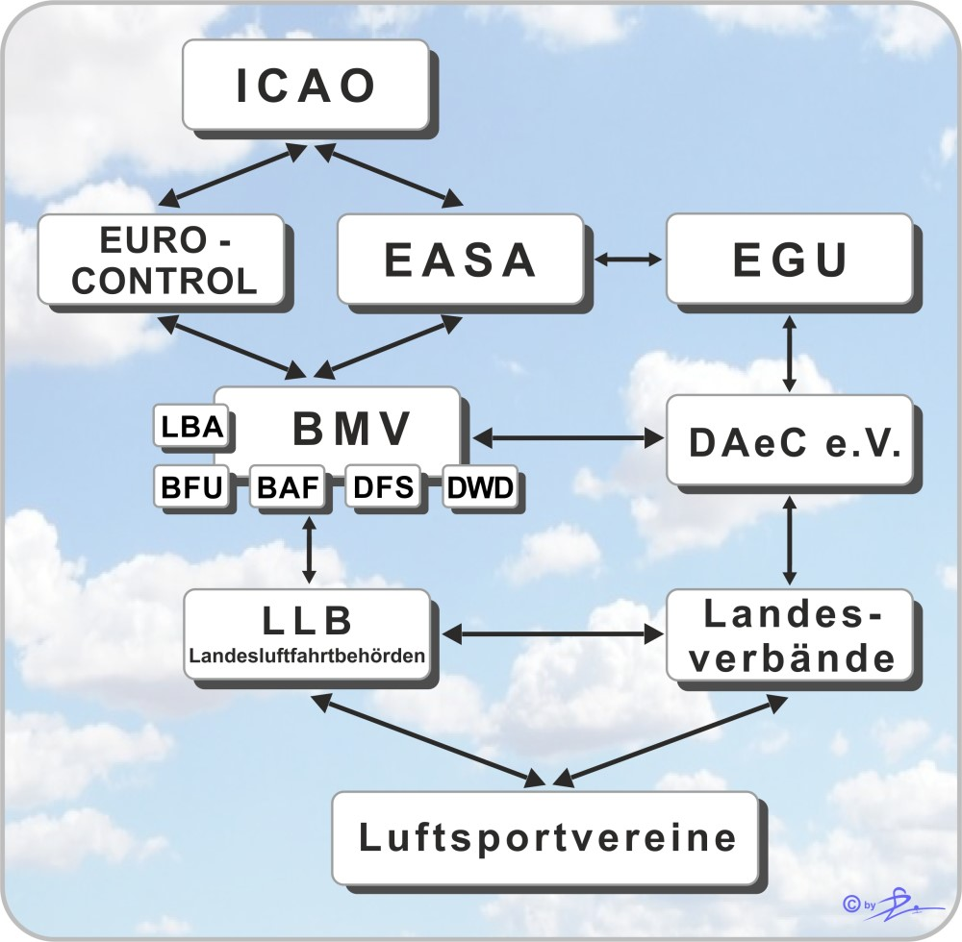
Die Abkommen über die internationale Zivilluftfahrt
Organisationen, die in der Luftfahrt tätig sind
  Staatliche Organisationen
    LLB (Landesluftfahrtbehörden)
    BMV(Bundesministerium für Verkehr)
    LBA (Luftfahrtbundesamt)
    EASA (European Union Aviation Safety Agency)
    ICAO (International Civil Aviation Organization)
  Vereinsorganisationen
    Luftsportvereine
    Landesverbände
    DAeC e.V. (Deutscher Aero Club e.V.)
    EGU (European Gliding Union)
1.1 Internationales Recht: Abkommen, Verträge und Organisationen

Slide 5

Die Abkommen über die internationale Zivilluftfahrt
Starkes Wachstum des Luftverkehrs => Bedarf an internationalen Regeln
Das Abkommen von Chicago (1944) führt zur Gründung der ICAO (1947)
Hauptziel der ICAO: Förderung der sicheren internationalen Luftfahrt
191 Länder übernehmen die Standards und empfohlenen Praktiken
Die Vereinbarungen sind in 19 Anhängen zu finden
1.1 Internationales Recht: Abkommen, Verträge und Organisationen

Slide 6

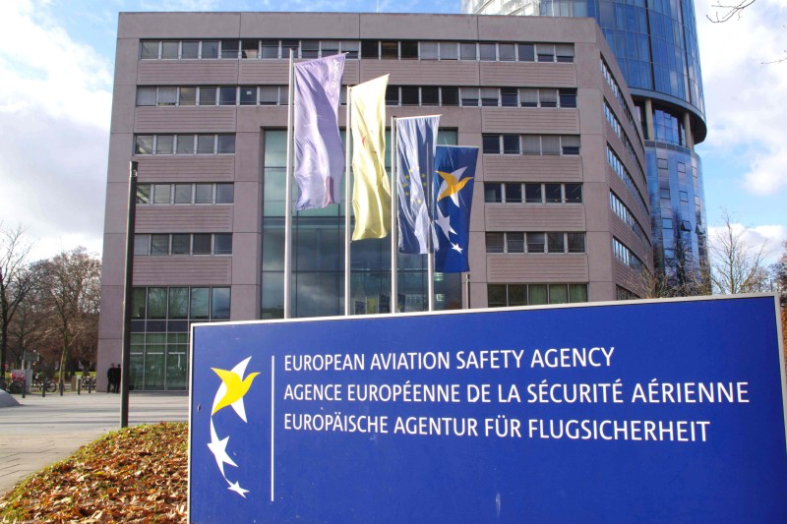
Die Abkommen über die internationale Zivilluftfahrt
Die Aufgaben der EASA:
Erstellen und einführen von gemeinsamen Luftfahrtvorschriften in der EU
31 teilnehmende Länder
die EASA-Vorschriften sind verbindlich und müssen in den Ländern umgesetzt werden
Die EASA regelt u.a :
Die Grundverordnung (Basic Regulation)
Lufttüchtigkeitsbescheinigungen
Lizenzvergabe
SERA, die standardisierten europäischen Luftverkehrsregeln
1.1 Internationales Recht: Abkommen, Verträge und Organisationen
Notes:
Sind:

Slide 7
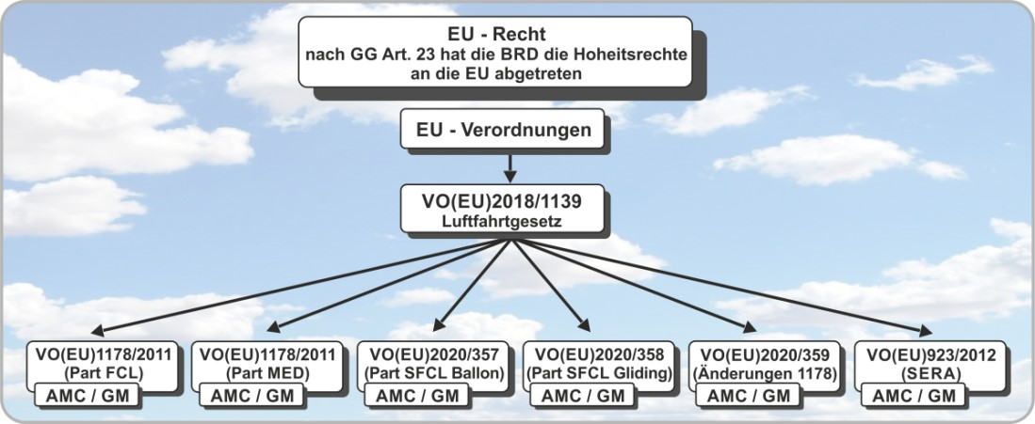
Die Abkommen über die internationale Zivilluftfahrt
1.1 Internationales Recht: Abkommen, Verträge und Organisationen
Notes:
Sind:

Slide 8

Die Abkommen über die internationale Zivilluftfahrt
European Organisation for the Safety of Air Navigation → EUROCONTROL
Die Aufgaben der EUROCONTROL:
Zentrale Koordination der Luftverkehrskontrolle in Europa
Das Ziele der EUROCONTROL:
Entwicklung eines nahtlosen europäischen Flugverkehrsmanagement um:
  Sicherheit zu erhöhen
  Kosten zu sparen
  Umwelt zu schonen
1.1 Internationales Recht: Abkommen, Verträge und Organisationen
Notes:
Sind:

Slide 9


Die Abkommen über die internationale Zivilluftfahrt
Bundesministerium für Verkehr (BMV)
ist die oberste nationale Behörde in der Luftfahrt
überwacht die Einhaltung der Gesetze in der Luftfahrt
ist verantwortlich für die Umsetzung und die Einhaltung der Vorschriften der ICAO und der EASA
Das Luftfahrtbundesamt (LBA):
Ist direkt vom BMV beauftragt
  Führung der Luftfahrzeugrolle
  Musterzulassungen
  Verkehrszulassung
  Erlaubnisbehörde für IFR Piloten
  Untersuchung von Flugunfällen
  Entscheidet über medizinische Problemfälle
1.1 Internationales Recht: Abkommen, Verträge und Organisationen
Notes:
Sind:

Slide 10
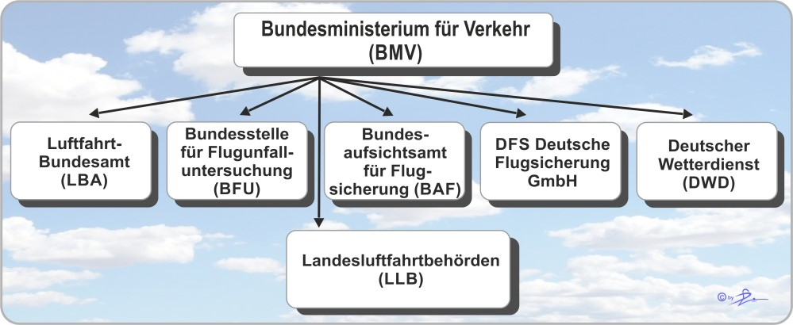
Die Abkommen über die internationale Zivilluftfahrt
1.1 Internationales Recht: Abkommen, Verträge und Organisationen
Notes:
Sind:

Slide 11

Die Abkommen über die internationale Zivilluftfahrt
Landesluftfahrtbehörde (LLB)
z.B. in Baden Württemberg das
Regierungspräsidium Stuttgart
Aufgaben:
  Genehmigung von Flugplätzen
  Genehmigung von Luftfahrtveranstaltungen
  Erlaubnisbehörde für VFR – Piloten
  Durchführung der Zuverlässigkeitsüberprüfungen (ZÜP)
  Genehmigungsbehörde für die Ausbildungsbetriebe (ATO / DTO)
1.1 Internationales Recht: Abkommen, Verträge und Organisationen
Notes:
Sind:

Slide 12
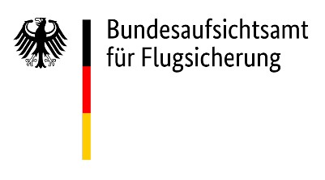

Die Abkommen über die internationale Zivilluftfahrt
Bundesaufsichtsamt für Flugsicherung (BAF)
Das Bundesaufsichtsamt für Flugsicherung (BAF) ist eine deutsche Bundesoberbehörde im Geschäftsbereich des Bundesministeriums für Verkehr
Es ist zuständig für die Aufsicht über die zivilen Flugsicherungsorganisationen in Deutschland. Das BAF sorgt dafür, dass die hohen Sicherheitsstandards und gesetzlichen Vorgaben im Bereich der Flugsicherung eingehalten werden.
DFS Deutsche Flugsicherung GmbH
die DFS hat ihren Sitz in Langen.
im Auftrag des Bundes nimmt die DFS die Flugsicherungsaufgaben wahr, die im Luftverkehrsgesetz §27c aufgeführt sind.
Aufgaben:
  Fluginformationsdienst FIS
  Flugverkehrskontrolldienst ATC
  Flugberatungsdienst AIS
  Flugnavigationsdienst
  Flugfernmeldedienst ATS
  Flugalarmdienst SAR – Search And Rescue
1.1 Internationales Recht: Abkommen, Verträge und Organisationen
Notes:
Sind:

Slide 13

Die Abkommen über die internationale Zivilluftfahrt
Deutscher Wetterdienst (DWD)
der DWD hat seinen Sitz in Offenbach.
der DWD ist eine Bundesbehörde und dem BMV nachgeordnet
Aufgaben:
  Wettervorhersage für die Luftfahrt
  Segelflugwetter
  Vorhersagen METAR und TAF
  Warnungen SIGMET, AIRMET
  Wetterfunk VOLMET
  Persönliche Flugwetterberatung
1.1 Internationales Recht: Abkommen, Verträge und Organisationen
Notes:
Sind:

Slide 14
1.14 Nationales Recht für die Luftfahrt
National law

Slide 15
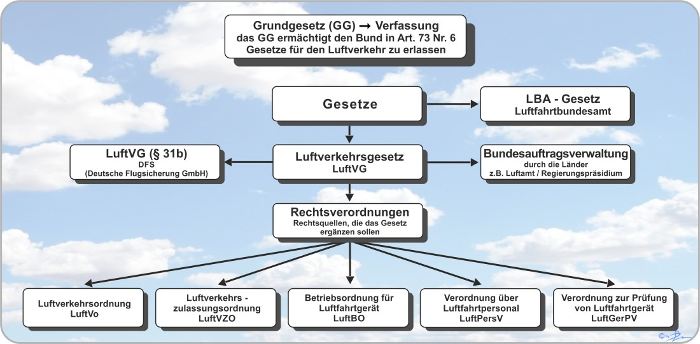
Nationales Recht für die Luftfahrt
Nationales Recht
Der Betrieb von Segelflugzeugen, die Lizenzierung der Segelflieger, die Ausbildung, die Instandhaltung und das Verhalten im Luftraum sind weitgehend von der europäischen Gesetzgebung geregelt. Es gibt allerdings einige wenige Stellen, bei denen das deutsche Recht Ergänzungen, Abweichungen und Ausnahmen davon vorsieht.
Die Luftfahrtgesetze eines Landes gelten für alle in diesem Land registrierten zivilen Luftfahrzeuge. Für Deutschland bedeutet dies, dass alle D-registrierten Flugzeuge unter dieses Gesetze und/oder Rechtsverordnung fallen.
1.14 Nationales Recht für die Luftfahrt
Notes:
besteht aus zwei Teilen:

Slide 16
1.2 Lufttüchtigkeit von Luftfahrzeugen
Airworthiness of aircraft

Slide 17
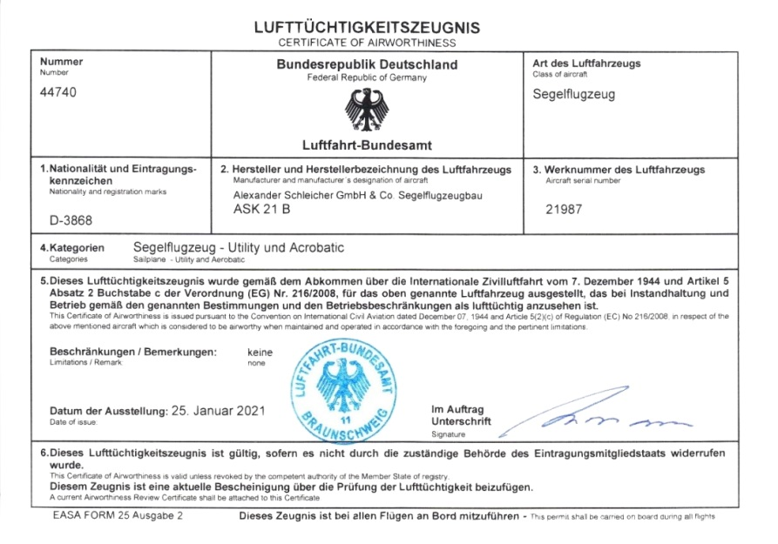
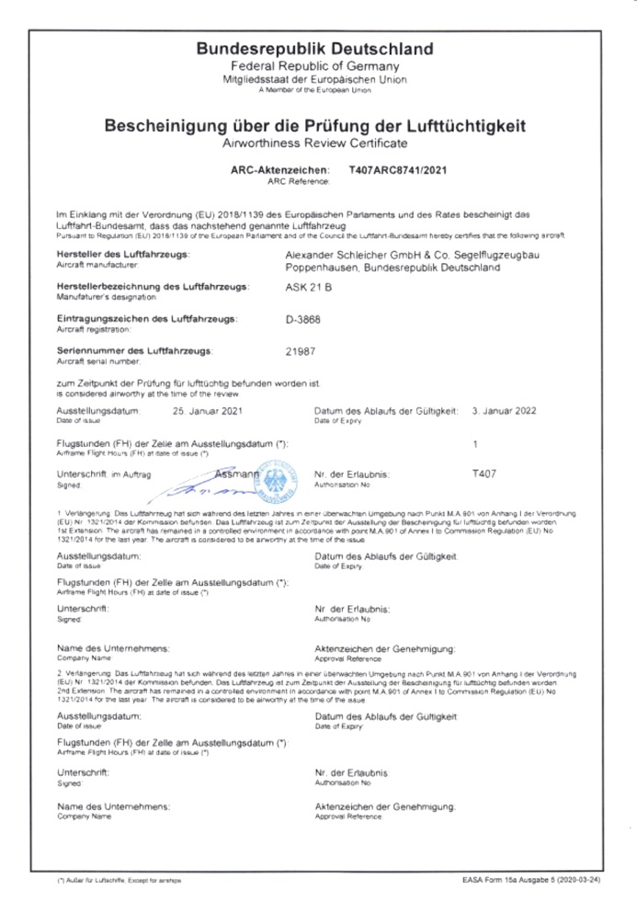
Lufttüchtigkeit von Luftfahrzeugen
Die Lufttüchtigkeit eines Flugzeuges besteht aus
der Musterzulassung und
der Aufrechterhaltung der Lufttüchtigkeit (ARC)
  das ARC ist für 12 Monate gültig
  das ARC wird nach einer Prüfung vom Prüfer ausgestellt
  Es muss gewährleistet sein, dass
    Vorflugkontrollen durchgeführt werden
    die sofortige Beseitigung von Mängeln durchgeführt wird
    die Lufttüchtigkeitsanweisungen (LTA oder ADS) durchgeführt werden
    die Wartung nach den Instandhaltungs- Programmen durchgeführt wird
1.2 Lufttüchtigkeit von Luftfahrzeugen
Notes:
besteht aus zwei Teilen:

Slide 18
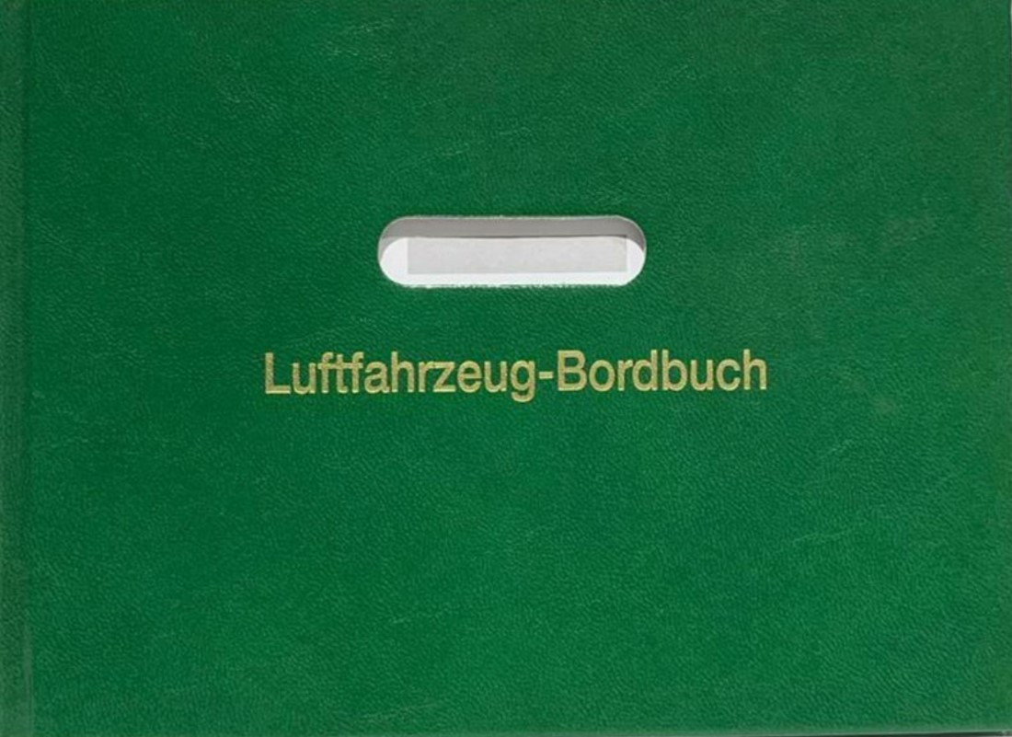
Lufttüchtigkeit von Luftfahrzeugen
Bordbuch
An Bord eines Segelflugzeuges müssen folgende Dokumente vorhanden sein (es werden diese Dokumente auch in elektronischer Form akzeptiert):
der Eintragungsschein
Lufttüchtigkeitszeugnis (ARC)
Funkurkunde
Flughandbuch mit aktueller Gewichtsübersicht
aktuell geführtes Bordbuch
Nachweis einer Haftpflichtversicherung
Beim TMG und Eigenstarter: ein Lärmzeugnis
Bei Flügen in der Platzrunde können diese Dokumente auch am Boden bleiben.
1.2 Lufttüchtigkeit von Luftfahrzeugen
Notes:
besteht aus zwei Teilen:

Slide 19
Lufttüchtigkeit von Luftfahrzeugen
Bordbuch
Das Bordbuch muss immer tagesaktuell geführt sein:
  Datum des Fluges
  Start- und Landeort
  Start- , Lande- und Flugzeit
  Sicherheitsrelevante Vorkommnisse
  Technische Störungen und
  Unterschrift des Piloten
Werden am selben Tag mehrere Flüge am selben Flugplatz durchgerührt, ist auch ein Sammeleintrag mit einer Summenbildung am Ende des Tages möglich.
1.2 Lufttüchtigkeit von Luftfahrzeugen
Notes:
besteht aus zwei Teilen:

Slide 20
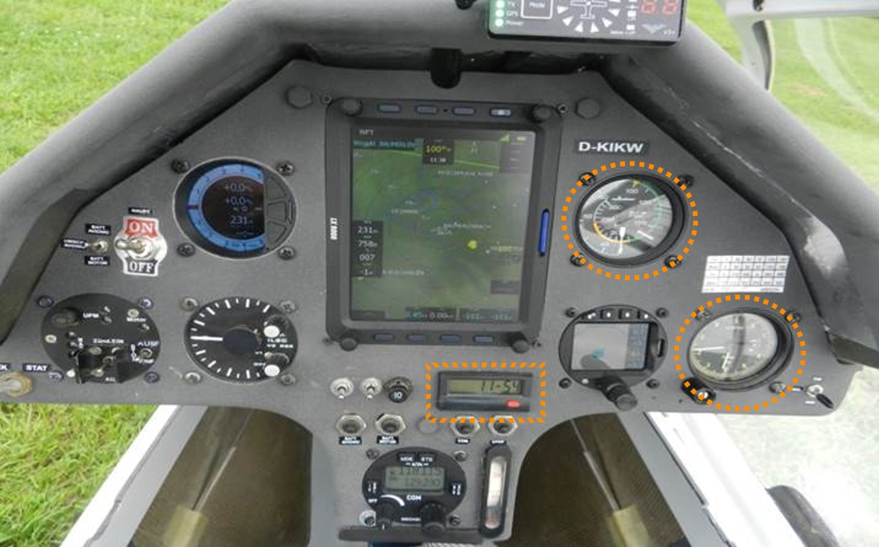
Lufttüchtigkeit von Luftfahrzeugen
Vorgeschriebene Instrumentierung
Ein Segelflugzeug muss ausgerüstet sein mit:
einem Höhenmesser
einem Fahrtmesser
einer Uhr mit Stunden- und Minutenzeiger
(kann auch eine Armbanduhr sein)
Eine Segelflugzeug mit Wasserbalast:
Zusätzlich mit einem Außenthermometer
Ein Motorsegler:
Zusätzlich mit einem Magnetkompass
Das Flughandbuch kann noch weitere Instrumente vorschreiben (z.B. G-Messer für den Kunstflug).
Mindestausrüstung orange umrahmt
1.2 Lufttüchtigkeit von Luftfahrzeugen
Notes:
besteht aus zwei Teilen:

Slide 21
1.3 Staatszugehörigkeitszeichen und Kennzeichen von Luftfahrzeugen
Aircraft nationality and registration marks

Slide 22
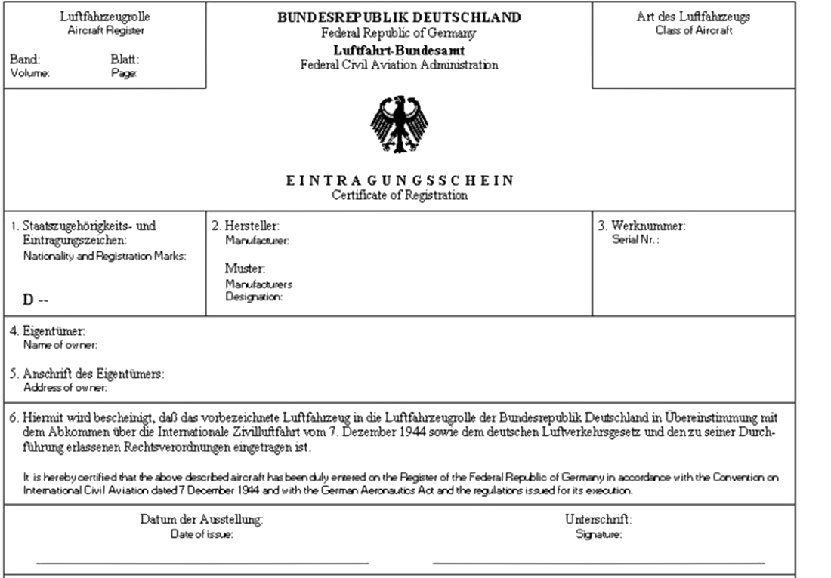
Staatszugehörigkeit und Kennzeichen
Luftverkehrszulassungs-Verordnung (LuftVZO)
Die Luftverkehrs-Zulassungs-Ordnung regelt, für welches Luftfahrtgerät eine Verkehrszulassung nötig ist und ob eine Eintragung in Luftfahrzeugregister erfolgt.
Eintragungsschein
Dies ist der Eigentumsnachweis und die Bescheinigung, dass das Luftfahrzeug in die Luftfahrzeugrolle eingetragen ist.
Der Eintragungsschein ist im Luftfahrzeug mitzuführen! Der Eintragungsschein wird auch in einer elektronischen Form akzeptiert.
1.3. Staatzugehörigkeit und Kennzeichen
Notes:
besteht aus zwei Teilen:

Slide 23
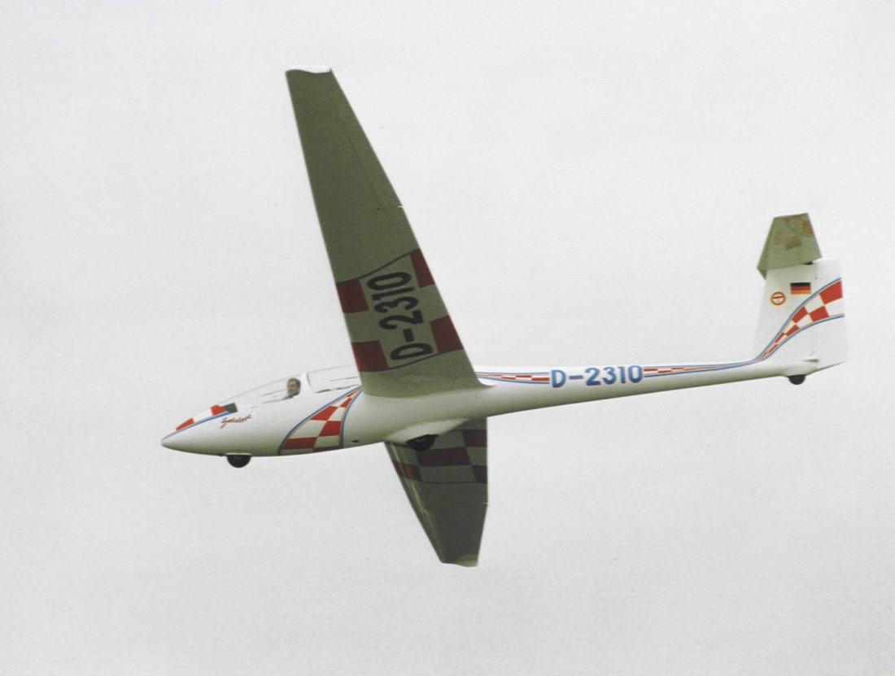
Staatszugehörigkeit und Kennzeichen
  Deutsche Luftfahrzeuge führen als Staatsangehörigkeitszeichen die Bundesflagge und den Buchstaben D, sowie als besondere Kennzeichnung (Eintragungszeichen) vier weitere Buchstaben.
  Segelflugzeuge führen den Buchstaben D und eine vierstellige Kennzahl.
  Für die Bundesflagge ist geregelt, dass sie auf beiden Seiten des Leitwerks in der oberen Hälfte anzubringen ist. Sie soll eine rechteckige Form besitzen und ein Verhältnis von Länge und Breite von 5 zu 3 aufweisen.
1.3 Staatszugehörigkeit und Kennzeichen
Notes:
besteht aus zwei Teilen:

Slide 24
1.4 Lizenzierung von Luftfahrtpersonal
Personnel licensing

Slide 25
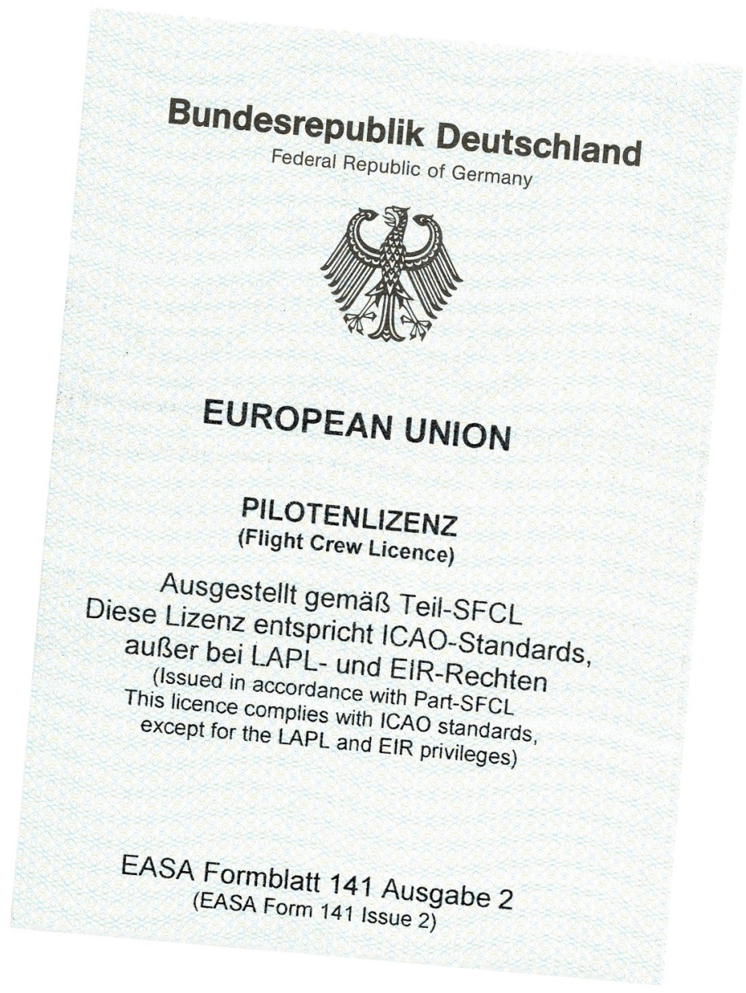
Lizenzierung von Luftfahrtpersonal
Um in Deutschland Segelflugzeuge zu fliegen benötigt man eine Lizenz,
die Sailplane-Pilot-Licence (SPL)
Welche Rechte nun mit dieser Lizenz ausgeübt werden dürfen, entscheidet sich durch das Tauglichkeitszeugnis (Medical)
  Mit einem Medical der Klasse 1 und 2 darf der Pilot weltweit fliegen und auch gewerblich Gastflüge durchführen
  Ein LAPL-Medical ist nur innerhalb der EASA-Staaten gültig und es dürfen keine gewerbliche Flüge mit Segelflugzeugen durchgeführt werden
  Die Unterschiede im Medical ergeben sich aus dem Untersuchungsumfang und in der Laufzeit
1.4 Lizenzierung von Luftfahrtpersonal
Notes:
besteht aus zwei Teilen:

Slide 26
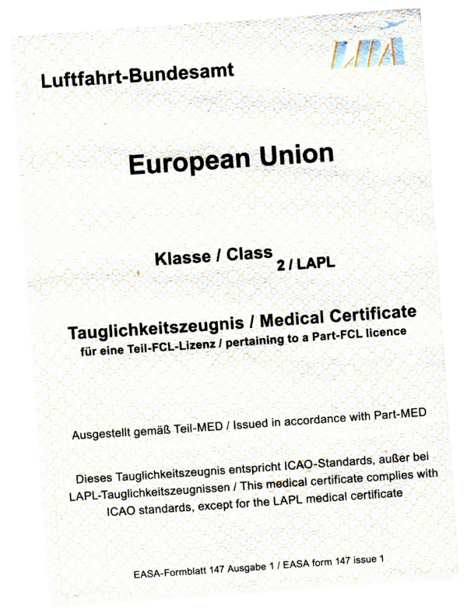
Lizenzierung von Luftfahrtpersonal
  Tauglichkeitsklassen
  Klasse 1 (Berufspilot),
  Klasse 2 (PPL und SPL)
  LAPL (für (Motor-) Segelflug, Ballonfahrt und Ultraleichtflug)
  Gültigkeitsdauer
  LAPL-Medical:
    bis zum Alter von 40 Jahren alle 5 Jahre
    über 40 Jahre alt alle zwei Jahre
  Klasse 2
    60 Monate bis zum Alter von 40 Jahren,
    24 Monate bis zum Alter von 50 Jahren und
    über 50 Jahren ist die ärztliche Untersuchung 12 Monate lang gültig.
1.4 Lizenzierung von Luftfahrtpersonal
Notes:
besteht aus zwei Teilen:

Slide 27
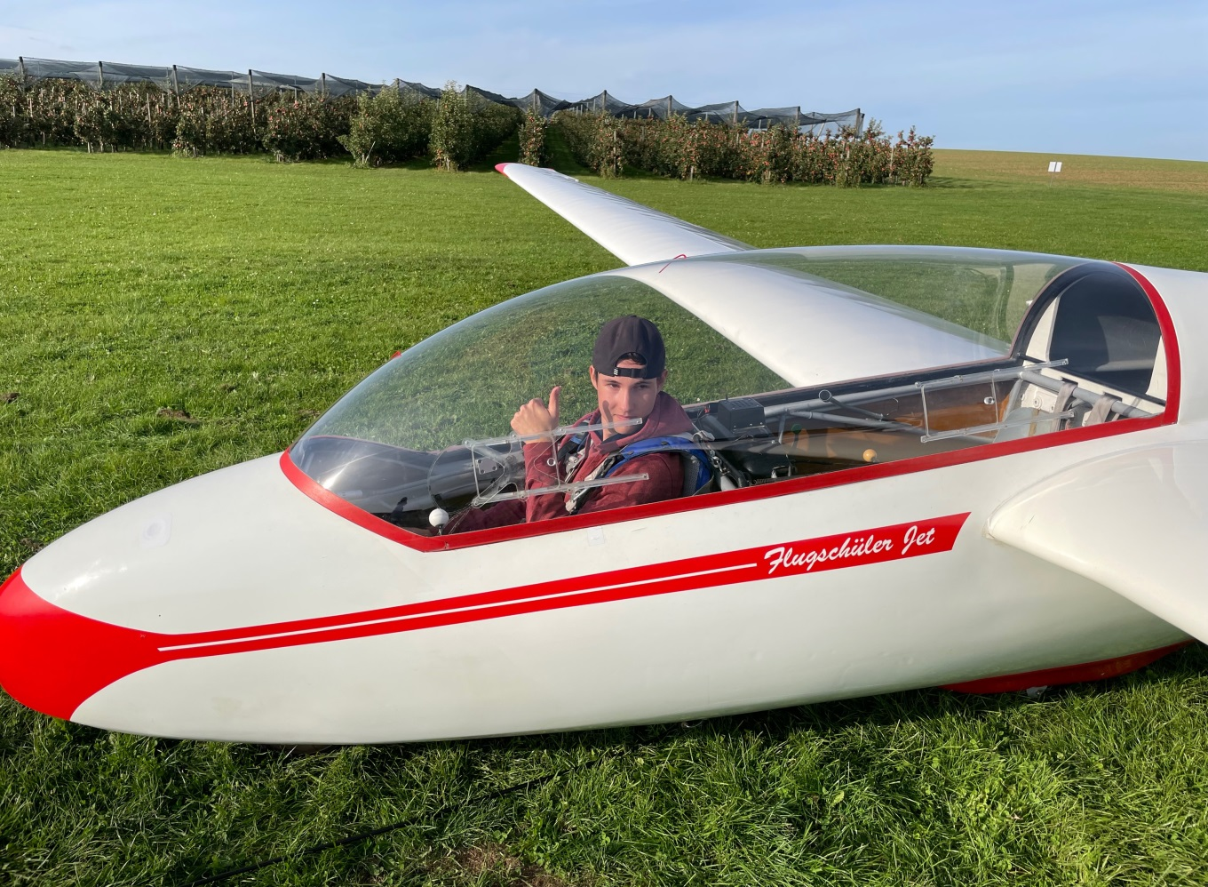
Lizenzierung von Luftfahrtpersonal
  Du darfst auf keinen Fall fliegen:
  wenn Du Probleme mit deiner körperliche Gesundheit hast
  wenn Du übermüdet bist
  wenn Du unter Einfluss von psychoaktiven Substanzen stehst (Kaffee und Nikotin zählen nicht dazu)
  wenn Du die geltenden medizinischen Anforderungen nicht erfüllst
  wenn Du innerhalb der letzten 8 Stunden vor dem Flug Alkohol konsumiert hast
  wenn Dein Blutalkoholspiegel mehr als 0,0 mg Alkohol pro Milliliter Blut aufweist
1.4 Lizenzierung von Luftfahrtpersonal
Notes:
besteht aus zwei Teilen:

Slide 28
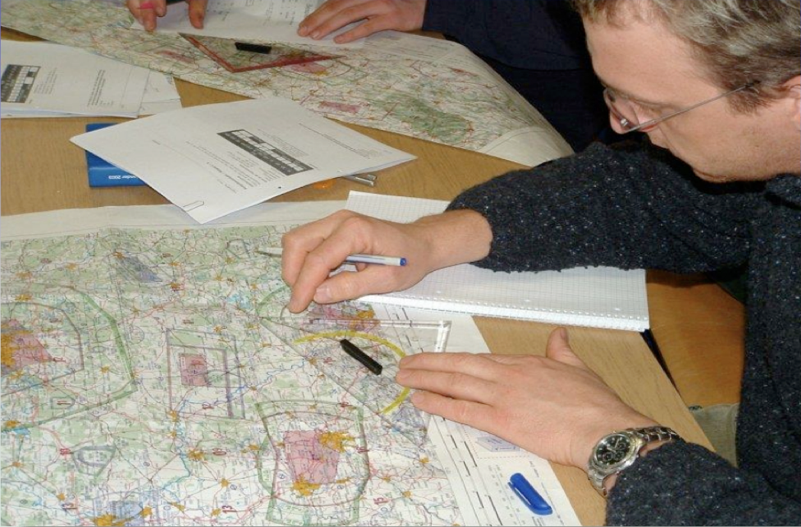
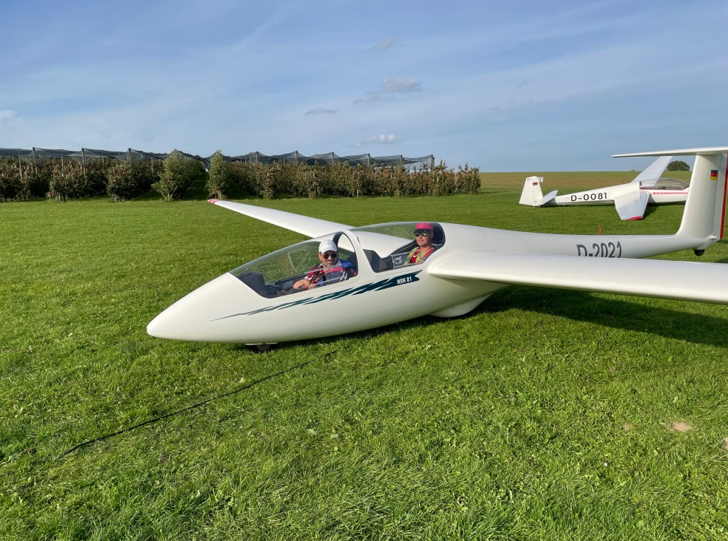
Lizenzierung von Luftfahrtpersonal
  Segelflugausbildung
    Die Voraussetzungen für den Alleinflug
      mindestens 14 Jahre alt
      im Besitz eines gültigen Medical
      nur unter der Aufsicht eines Fluglehrers
      ein aktuelles persönliches Flugbuch.
    Die Mindestanforderungen für die Ausstellung einer SPL - Lizenz:
      mindestens 16 Jahre alt
      Theorieausbildung bei einer ATO/DTO
        Theoretische Prüfung
      Praxisausbildung bei einer ATO/DTO
        Praktische Prüfung
      Der Zeitraum vom Bestehen der theoretischen Prüfung bis zum Bestehen der praktischen Prüfung darf nicht länger als 24 Monate sein
1.4 Lizenzierung von Luftfahrtpersonal
Notes:
besteht aus zwei Teilen:

Slide 29
Lizenzierung von Luftfahrtpersonal
Fach | Anzahl der Fragen | Dauer in Minuten | 75 %
Luftrecht | 20 | 40 | 15
men. Leistungsvermögen | 12 | 24 | 9
Meteorologie | 20 | 40 | 15
Kommunikation | 12 | 24 | 9
Navigation | 20 | 60 | 15
Grundlagen des Fliegens | 12 | 24 | 9
Betriebliche Regelungen | 12 | 24 | 9
Flugleistung und Flugplanung | 12 | 24 | 9
Allgemeine Luftfahrzeugkunde | 12 | 24 | 9
  Segelflugausbildung
    Theoretische Ausbildung
      die Ausbildung erfolgt in 9 Fächern
      kann bei einer ATO/DTO oder auch im Selbststudium erfolgen
      ATO/DTO bescheinigt den erfolgreichen Abschluss der Theorieausbildung
      diese Bescheinigung gilt für 12 Monate.
    Theoretische Prüfung
      erfolgt in den 9 Fächern
      es müssen pro Fach mindestens 75% der Fragen richtig beantwortet werden
      muss in 18 Monaten vollständig bestanden sein
1.4 Lizenzierung von Luftfahrtpersonal
Notes:
besteht aus zwei Teilen:

Slide 30

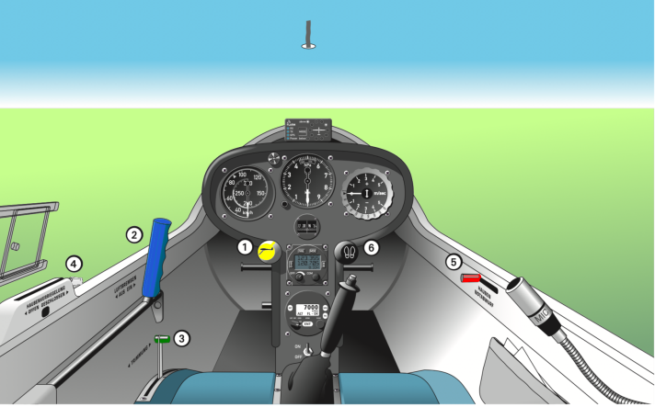
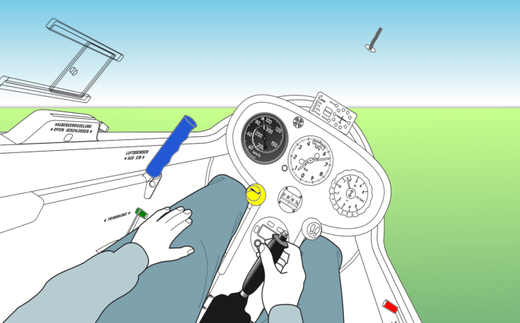
Lizenzierung von Luftfahrtpersonal
  Segelflugausbildung
    Praktische Ausbildung
      mindestens 15 h Flugausbildung
        davon mind. 10 h mit Fluglehrer
        und mind. 2 h Soloflugzeit
      davon müssen mind. 7 h auf einem Segelflugzeug geflogen werden. Die fehlenden Stunden können auch auf einem TMG mit segelflugspezifischen Übungen geflogen werden.
      mindestens 45 Starts
      ein Soloüberlandflug über mind. 50 km
      oder über 100 km mit einem Fluglehrer
    Praktische Prüfung
      ein oder mehrere Flüge mit einem Prüfer, der von der LLB beauftragt wird
1.4 Lizenzierung von Luftfahrtpersonal
Notes:
besteht aus zwei Teilen:

Slide 31
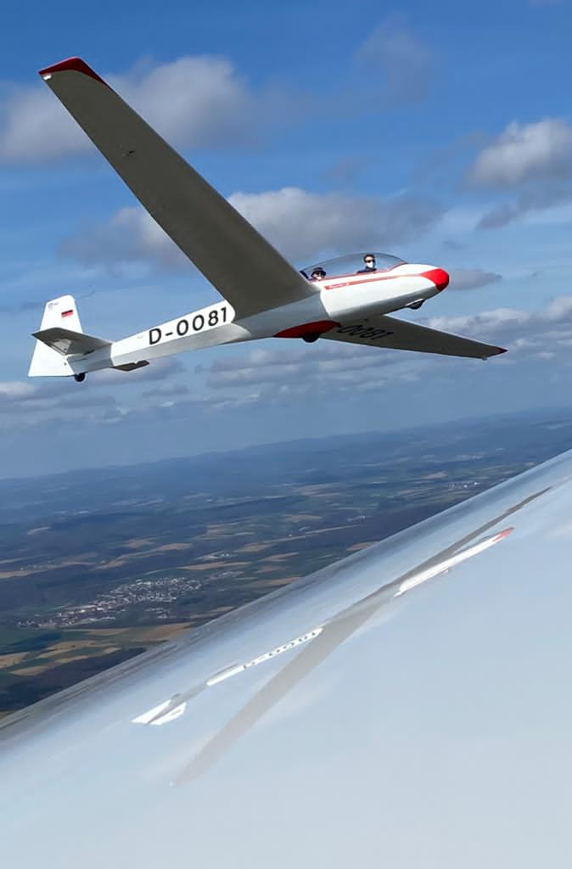
Lizenzierung von Luftfahrtpersonal
  Weitere Berechtigungen:
    Gastflugberechtigung
    F-Schlepp-Berechtigung /Windenstart-Berechtigung
    TMG – Berechtigung
    Kunstflugberechtigung
      Basic oder Advanced
    Wolkenflug-Berechtigung
    TMG: Bannerschlepp-Berechtigung
    TMG: Berechtigung zum Schleppen von Segelflugzeugen
    TMG: Nachtflugberechtigung
    Fluglehrer-Berechtigung
    Berechtigung zum Ausbilden von Fluglehrern
    Prüfer-Berechtigung
1.4 Lizenzierung von Luftfahrtpersonal
Notes:
besteht aus zwei Teilen:

Slide 32
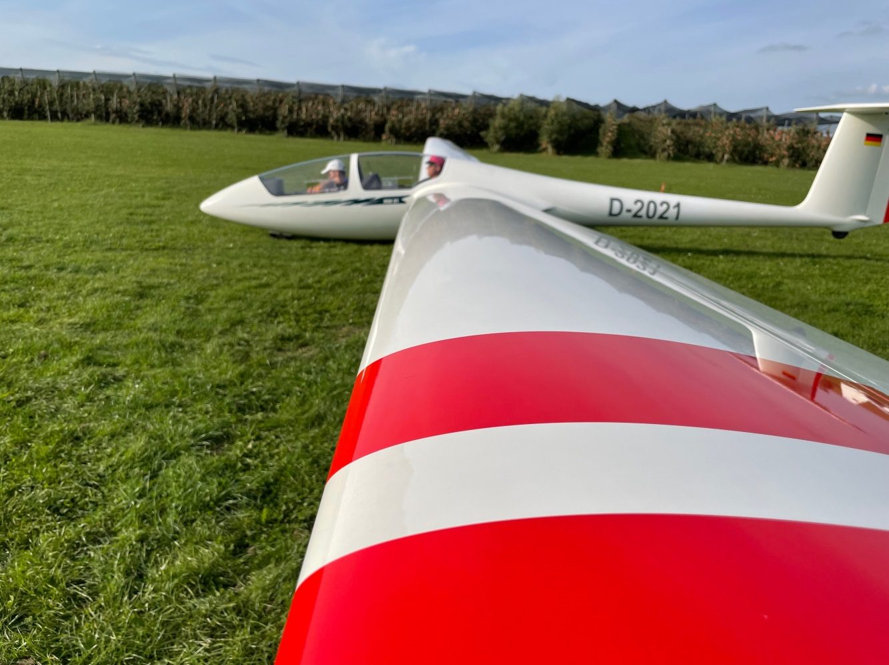
Lizenzierung von Luftfahrtpersonal
    Gastflugberechtigung
    Gastflüge nur im nichtgewerblichen Bereich
    Erlangen einer Gastflugberechtigung:
      10 Stunden oder 30 Starts als PIC und
      Nachweis der Kompetenz gegenüber einem Fluglehrer
      Eintrag der Gastflugberechtigung ins Flugbuch
    Erhalt der Gastflugberechtigung
      Gastflüge nur, wenn in den vergangenen 90 Tage
        3 Starts mit Segelflugzeugen oder
        3 Starts mit TMG nachgewiesen werden
1.4 Lizenzierung von Luftfahrtpersonal
Notes:
besteht aus zwei Teilen:

Slide 33
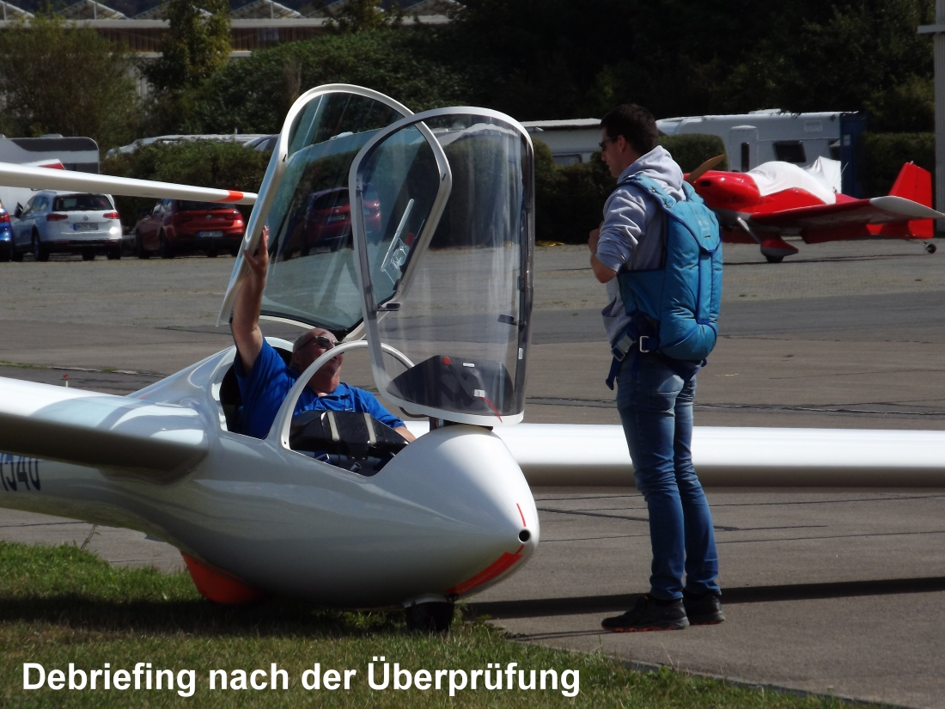
Lizenzierung von Luftfahrtpersonal
  Erhalt der Berechtigung:
  In den letzten zwei Jahren vor dem Flug sollte man als PIC nachweisen:
    mind. 5 h als PIC auf Segelflugzeugen
    und/oder TMG
    mind. 15 Starts auf Segelflugzeugen ohne
    TMG
    mind. 2 Flüge mit einem Fluglehrer
    oder
      Flüge mit Flugauftrag bis die Bedingungen erfüllt sind
    oder
      eine Befähigungsüberprüfung mit einem Prüfer
1.4 Lizenzierung von Luftfahrtpersonal
Notes:
besteht aus zwei Teilen:

Slide 34
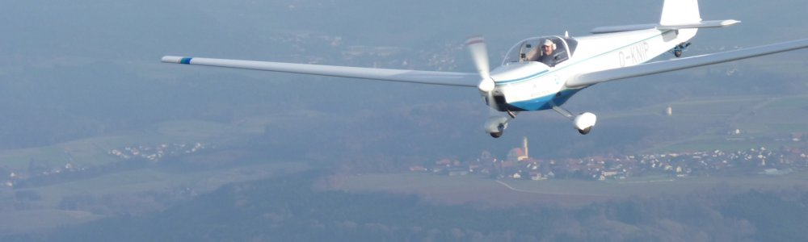
Lizenzierung von Luftfahrtpersonal
  TMG - Berechtigung:
  Zusätzlich zur reinen SPL-Lizenz kann noch eine Berechtigung zum Fliegen von Reisemotoseglern (TMG) erworben werden:
  Erweiterung durch:
    mind. 6 h Ausbildung auf dem TMG
      wobei davon mind. 4 h mit einem Fluglehrer geflogen werden müssen
    einem Solo-Überlandflug von mind. 150 km mit einer Zwischenlandung
    Praktische Prüfung mit eine zusätzlichen mündlichen Prüfung
  Erhalt der Berechtigung
    in den letzten zwei Jahren vor den Flug:
    12 h als PIC auf Segelflugzeugen oder TMG
      davon aber mind. 6 h als PIC auf TMG
    mind. 12 Starts/Landungen
    Einer Auffrischungsschulung von mind. 1 h mit einem Fluglehrer
    oder einer Befähigungsüberprüfung mit einem Prüfer
    oder durch Flüge mit Flugauftrag
1.4 Lizenzierung von Luftfahrtpersonal
Notes:
besteht aus zwei Teilen:

Slide 35
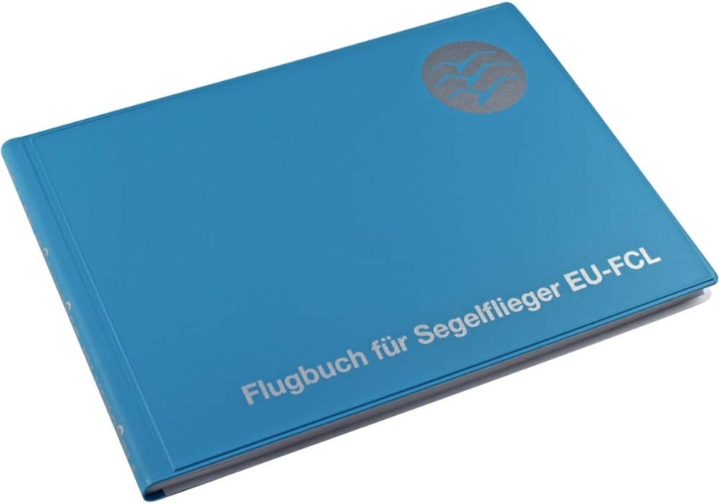
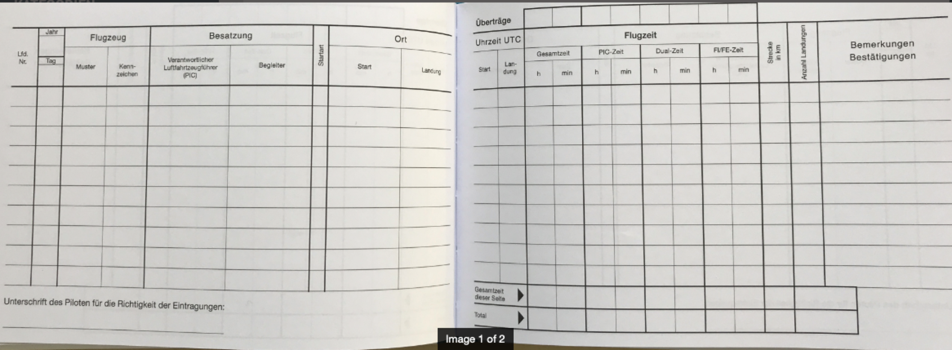
Lizenzierung von Luftfahrtpersonal
  Persönliches Flugbuch:
  Die geflogen Starts, die Flugzeit und die Berechtigungen werden im persönliche Flugbuch geführt und dort auch bestätigt.
  Eingetragen werden muss:
  Datum des Fluges
  die Namen von PIC und eventuell Begleiter
  Abflugort und die Abflugzeit
  Ankunftsort und die Landezeit
  Flugzeugtyp und die Registrierung
  Flugdauer, eingeteilt als
  - PIC-Zeit (auch für einsitzige Schulflüge)
  - DUAL-Zeit (doppelsitzige Flüge mit Fluglehrer oder Prüfer)
  - FI-Zeit (Flugzeit als Fluglehrer)
  - Gesamtflugzeit
  Anzahl der Landungen
  Bemerkungen: Details zum Flug, eventuell Unterschrift vom FI
1.4 Lizenzierung von Luftfahrtpersonal
Notes:
besteht aus zwei Teilen:

Slide 36
1.5 Luftverkehrsvorschriften
Rules of the air

Slide 37
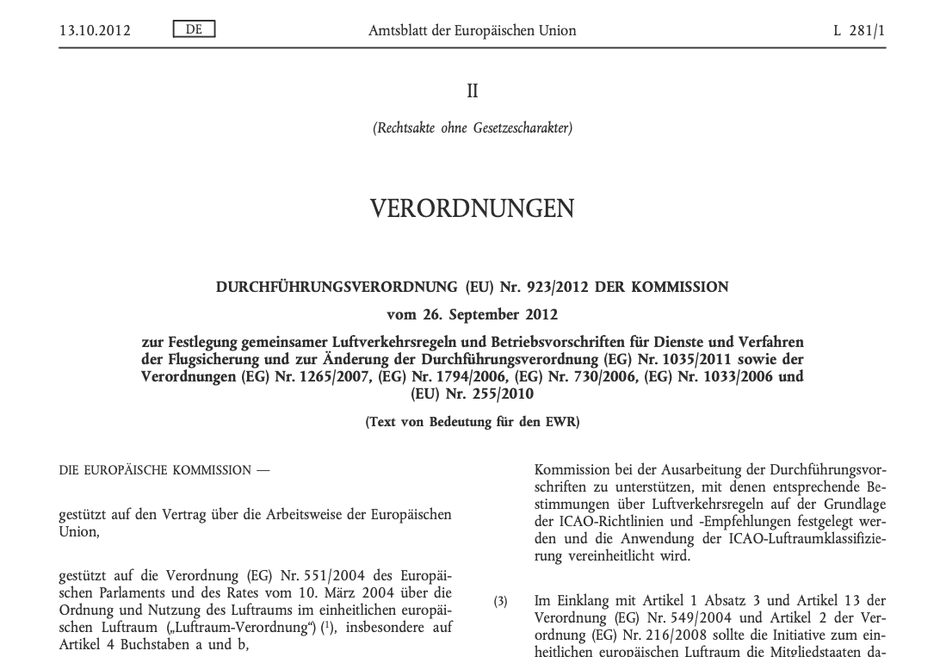
Luftverkehrsvorschriften
  SERA: Standardisierte Europäische Regeln für die Luftfahrt
  (Standardised European Rules of the Air - VO(EU)923/2012
  Auf Basis der ICAO-Empfehlungen hat die EASA gemeinsame Regeln und Betriebsvorschriften für den zivilen Luftverkehr festgelegt.
  Wenn SERA keine Regel vorgibt, ergänzt die LuftVO diese Vorschriften.
  Grundsatz:
  Ein Flug darf nur durchgeführt werden, wenn der Pilot mit allen Gesetzen, Vorschriften und Verfahren vertraut ist.
  Der Pilot muss die Luftraumstruktur des zu überfliegenden Gebiet und die Anflugverfahren zu den jeweiligen Flugplätzen kennen.
1.5. Luftverkehrsvorschriften
Notes:
besteht aus zwei Teilen:

Slide 38
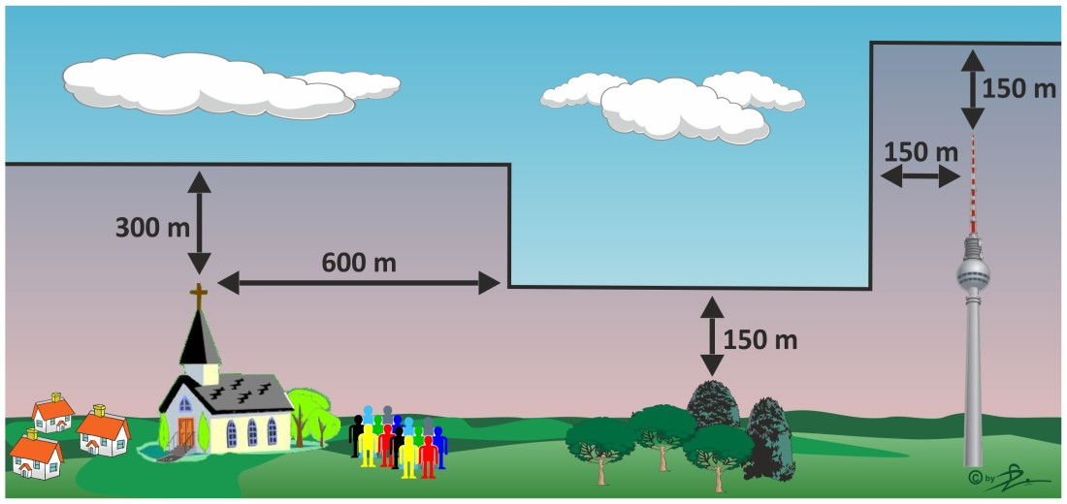
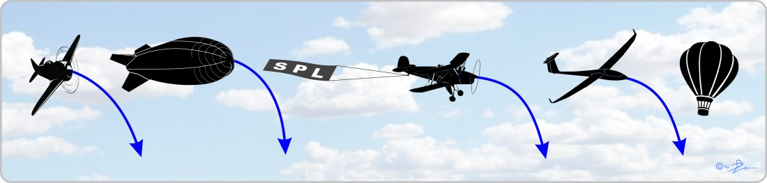
Luftverkehrsvorschriften
  Luftverkehrsvorschriften
  Einhaltung der Sichtflugregeln oder der Instrumentenflugregeln
  Flugvorbereitung
  Verantwortlicher Pilot (PIC)
  Mindestflughöhen (Kapitel siehe 1.6.3)
  Vorflug- und Ausweichregeln
1.5. Luftverkehrsvorschriften
Notes:
besteht aus zwei Teilen:

Slide 39
Luftverkehrsvorschriften
  Vorflug- und Ausweichregeln
  Luftfahrzeuge in Not haben immer Vorflugrecht
  Luftfahrzeuge mit Vorrang behalten immer den Kurs und die Geschwindigkeit bei
  Merke: 3x RECHTS
    Rechts ausweichen
    Rechts hat Vorflug
    Rechts überholen
  Immer das mobilere Luftfahrzeug muss
  Vorflug gewähren, aber
  → aus der Flugsicherheit:
  niemals sein Vorflugrecht erzwingen !
1.5. Luftverkehrsvorschriften
Notes:
besteht aus zwei Teilen:

Slide 40
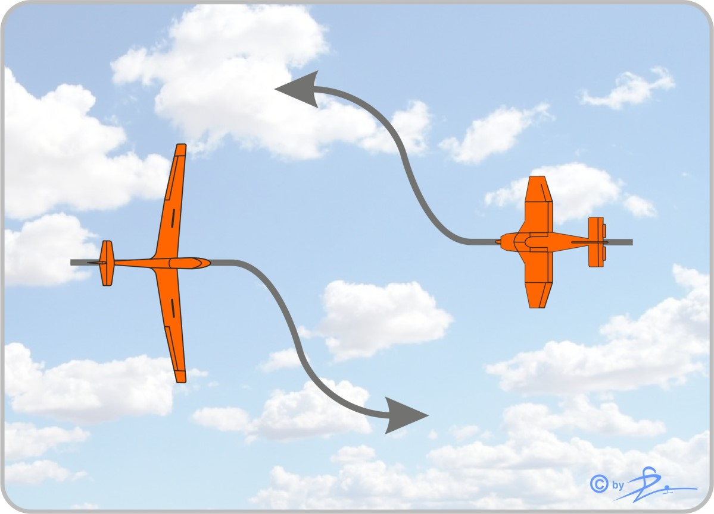
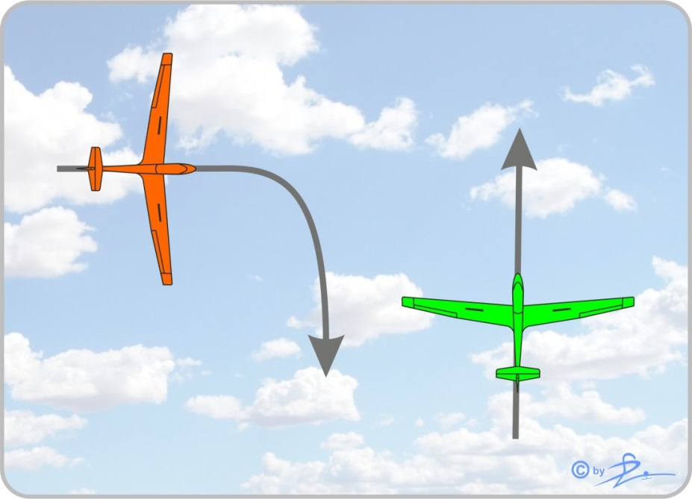
Luftverkehrsvorschriften
  Vorflug- und Ausweichregeln
  Entgegenkommende Luftfahrzeuge
Wenn zwei Luftfahrzeuge aufeinander zufliegen oder fast genau aufeinander zufliegen und die Gefahr eines Zusammenstoßes besteht, muss jedes Luftfahrzeug seinen Kurs nach rechts ändern
  Kreuzende Luftfahrzeuge
Wenn sich zwei Luftfahrzeuge auf annähernd gleicher Höhe kreuzen, hat das Luftfahrzeug, das das andere auf seiner rechten Seite hat, diesem Vorrang zu gewähren
1.5. Luftverkehrsvorschriften
Notes:
besteht aus zwei Teilen:

Slide 41
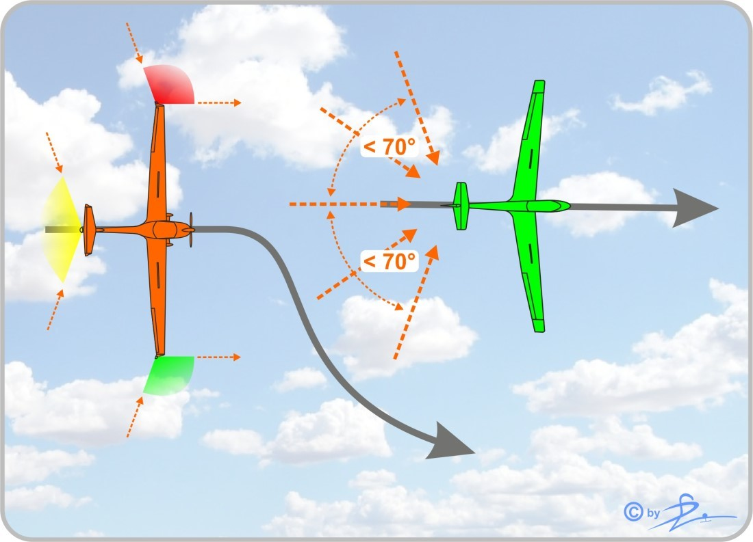
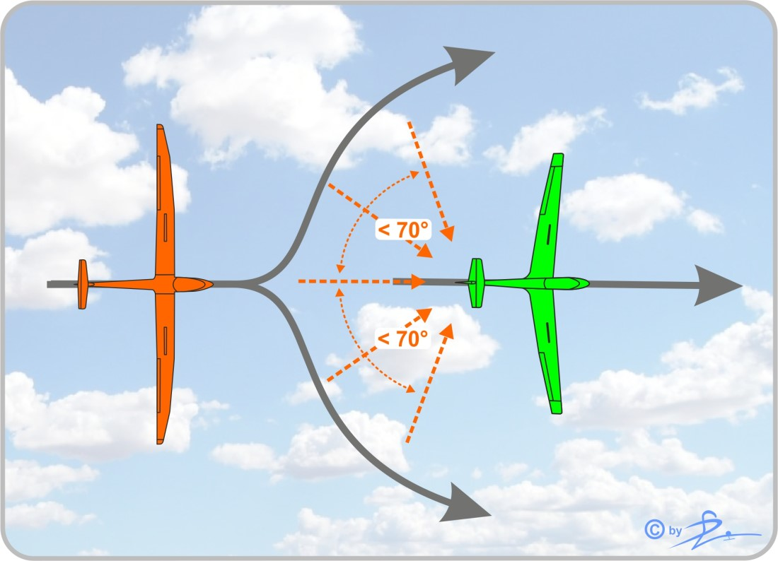
Luftverkehrsvorschriften
  Vorflug- und Ausweichregeln
  Überholende Luftfahrzeuge
Ein überholendes Luftfahrzeug ist ein Luftfahrzeug, das sich einem anderen Luftfahrzeug von hinten auf einer Linie nähert, die einen Winkel von weniger als 70 Grad mit der Symmetrieachse des langsameren Luftfahrzeug besitzt.
Es muss rechts überholt werden.
  Überholendes Segelflugzeug
Ein Segelflugzeug, das ein anderes Segelflugzeug überholt, kann rechts oder links überholen.
1.5. Luftverkehrsvorschriften
Notes:
besteht aus zwei Teilen:

Slide 42
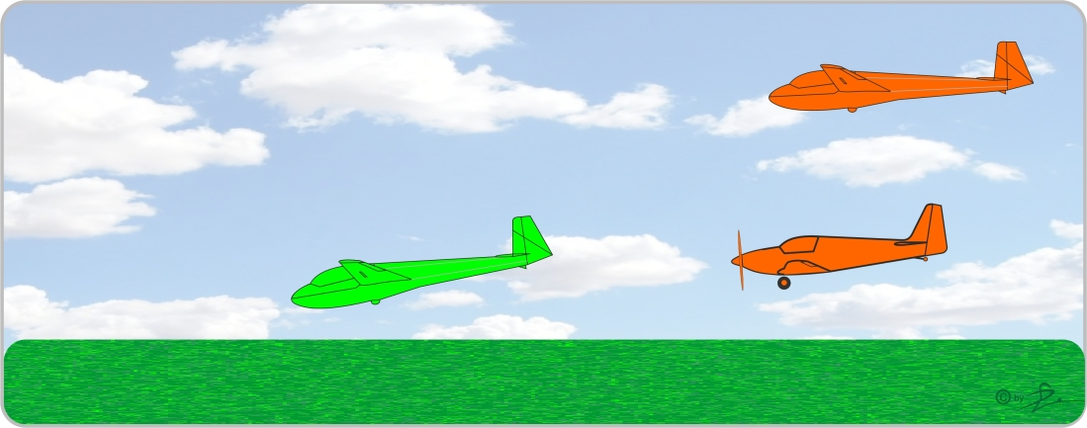
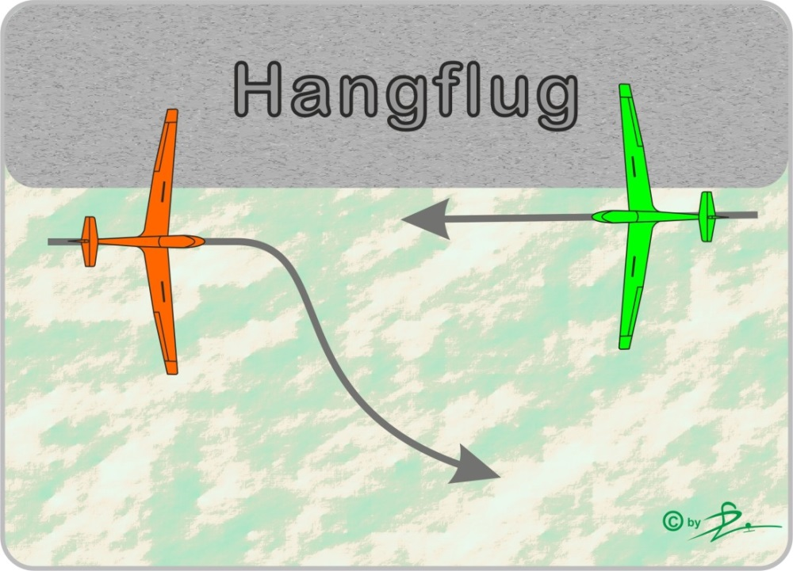
Luftverkehrsvorschriften
  Vorflug- und Ausweichregeln
  Luftfahrzeuge im Landeanflug
Ein Luftfahrzeug im Flug muss landenden Luftfahrzeugen, die sich in der Endphase des Landeanflugs befinden, immer Vorrang gewähren.
  Ausweichen beim Hangflug
    Im Hangsegelflug hat das Segelflugzeug, das den Hang auf der rechten Seite hat, Vorrang vor dem Gegenverkehr.
    (Rechte Fläche am Hang hat Vorflugrecht).
1.5. Luftverkehrsvorschriften
Notes:
besteht aus zwei Teilen:

Slide 43
1.6 Flugnavigation und Luftfahrzeugbetrieb
Procedures for air navigation: aircraft operations

Slide 44
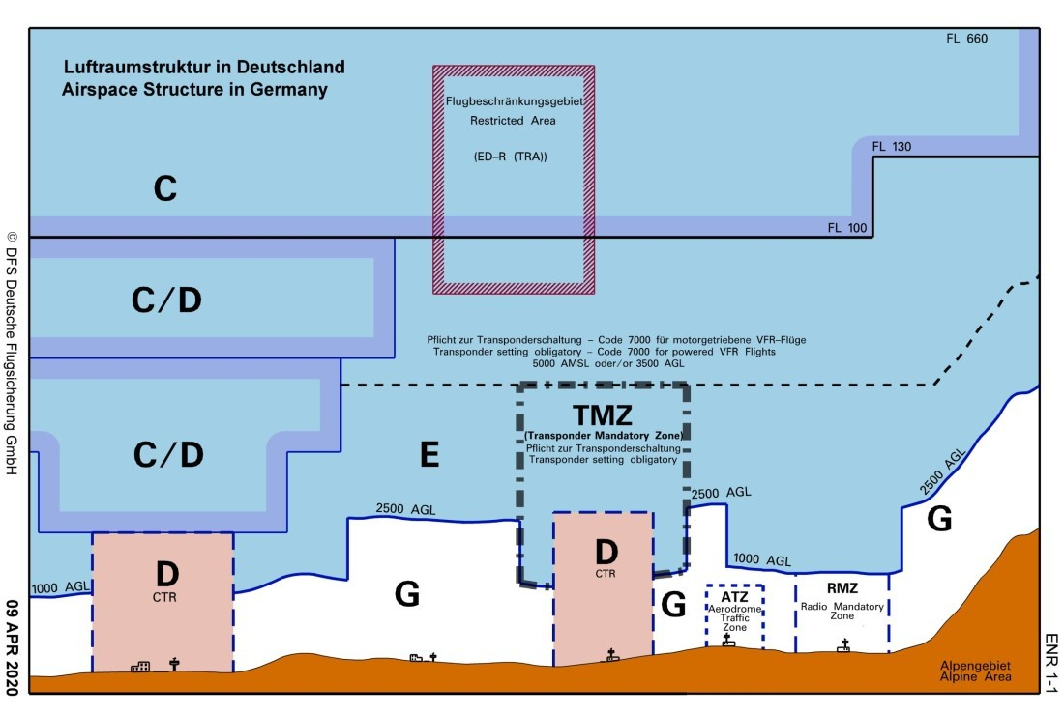
Flugbetriebsvorschriften
VFR- und IFR- Verkehr
Instrumentenflugregeln sind:
  Flugplan muss abgeben werden
  Flugzeug muss mit den notwendigen Instrumenten ausgerüstet sein
  Pilot muss eine IFR-Berechtigung besitzen
  Es muss ständiger Funkkontakt mit der Flugsicherung bestehen
Sichtflugbedingungen
  Die vertikale und die horizontale Sicht muss den Mindestanforderungen entsprechen
  Es muss ein ausreichender Wolkenabstand eingehalten werden
Nach welchen Regeln geflogen werden muss, hängt insbesondere von den herrschenden Wetterbedingungen ab.
(mit freundlicher Genehmigung der DFS)
1.6. Flugbetriebsvorschriften
Notes:
besteht aus zwei Teilen:

Slide 45
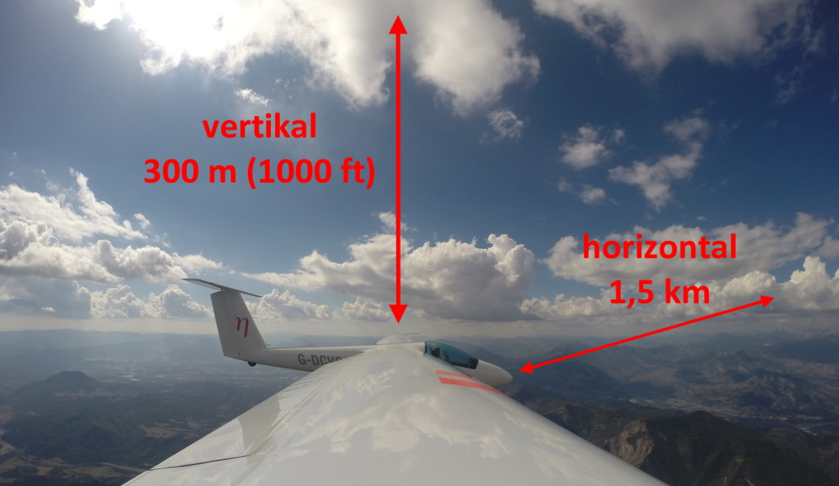
Flugbetriebsvorschriften
Kontrollierter Luftraum
In Deutschland besteht der kontrollierte Luftraum aus den Lufträumen C (Charlie), D (Delta) und E (Echo)
  Sichtflugregeln:
    Wolkenabstand
      1500 m horizontal
      1000 ft (300 m) vertikal
    Mindestflugsicht
      Bis FL 100 → 5 km
      Oberhalb → 8 km
Unkontrollierter Luftraum
Dies ist in Deutschland der Luftraum G (Golf)
  Sichtflugregeln
    Frei von Wolken
    Erdsicht muss vorhanden sein
    Flugsicht mind. 1,5 km
  ACHTUNG: ab bestimmten Höhen ändern sich die Sichtflugbedingungen (siehe Kapitel 1.7)
1.6. Flugbetriebsvorschriften
Notes:
( (Charlie)
besteht aus zwei Teilen:

Slide 46
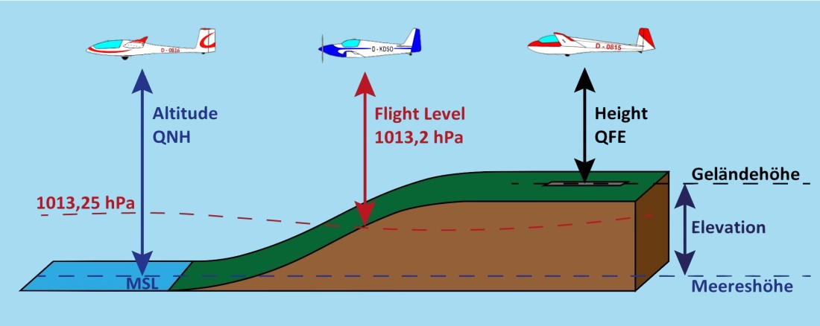
Flugbetriebsvorschriften
Mindestflughöhen
  150 m über dem Boden oder Wasser mit einem Mindestabstand von 150 m zu Hindernissen
  300 m über dem höchsten Punkt einer bebauten Fläche mit einem Radius von 600 m
  Über dicht bebauten Gebieten muss die Höhe groß genug sein, um ein sicheres Landefeld zu erreichen.
Höhenmessereinstellungen
  QNH „Meereshöhe“ →zeigt die Höhe
  über MSL an
  QFE „Platzhöhe“ → zeigt 0 m an
  QNE (1013,25 hPa) Standardatmosphäre
1.6. Flugbetriebsvorschriften
Notes:
( (Charlie)
besteht aus zwei Teilen:

Slide 47
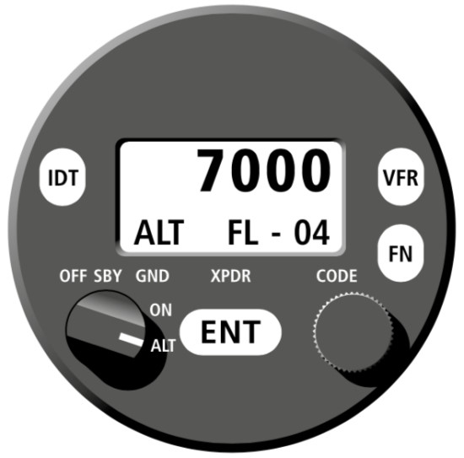
Flugbetriebsvorschriften
Transponder
  Der Transponder macht das Luftfahrzeug für die Flugsicherung sichtbar und liefert Informationen über Kennzeichen, Höhe und eingestellten Code
  Durch spezielle Codes können noch weiter Informationen an die Flugsicherung übermittelt werden:
    7000 Code für das Fliegen im unkontrollierten Luftraum.
    7500-Code, um eine Entführung anzuzeigen.
    7600-Code, um anzuzeigen, dass das Funkgerät ausgefallen ist.
    7700-Code, um einen Notfall anzuzeigen.
Ein vorhandener Transponder sollte immer auf Mode S eingeschaltet sein!
1.6. Flugbetriebsvorschriften
Notes:
( (Charlie)
besteht aus zwei Teilen:

